Slide 1

手把手教你学STM32
STM32时钟系统
“原子哥”在线教学平台：www.yuanzige.com
技术支持论坛：http://www.openedv.com/forum.php

Slide 2
手把手教你学STM32
1，认识时钟树（掌握）
2，配置系统时钟（掌握）
3，课堂总结（了解）
“原子哥”在线教学平台：www.yuanzige.com
技术支持论坛：http://www.openedv.com/forum.php

Slide 3
手把手教你学STM32
1，认识时钟树
1.1，什么是时钟？
1.2，认识时钟树（F1）
1.3，认识时钟树（F4）
1.4，认识时钟树（F7）
1.5，认识时钟树（H7）
“原子哥”在线教学平台：www.yuanzige.com
技术支持论坛：http://www.openedv.com/forum.php

Slide 4
手把手教你学STM32
1.1，什么是时钟？
简单来说，时钟是具有周期性的脉冲信号，最常用的是占空比50%的方波
时钟是单片机的脉搏，搞懂时钟走向及关系，对单片机使用至关重要！
“原子哥”在线教学平台：www.yuanzige.com
技术支持论坛：http://www.openedv.com/forum.php

Slide 5
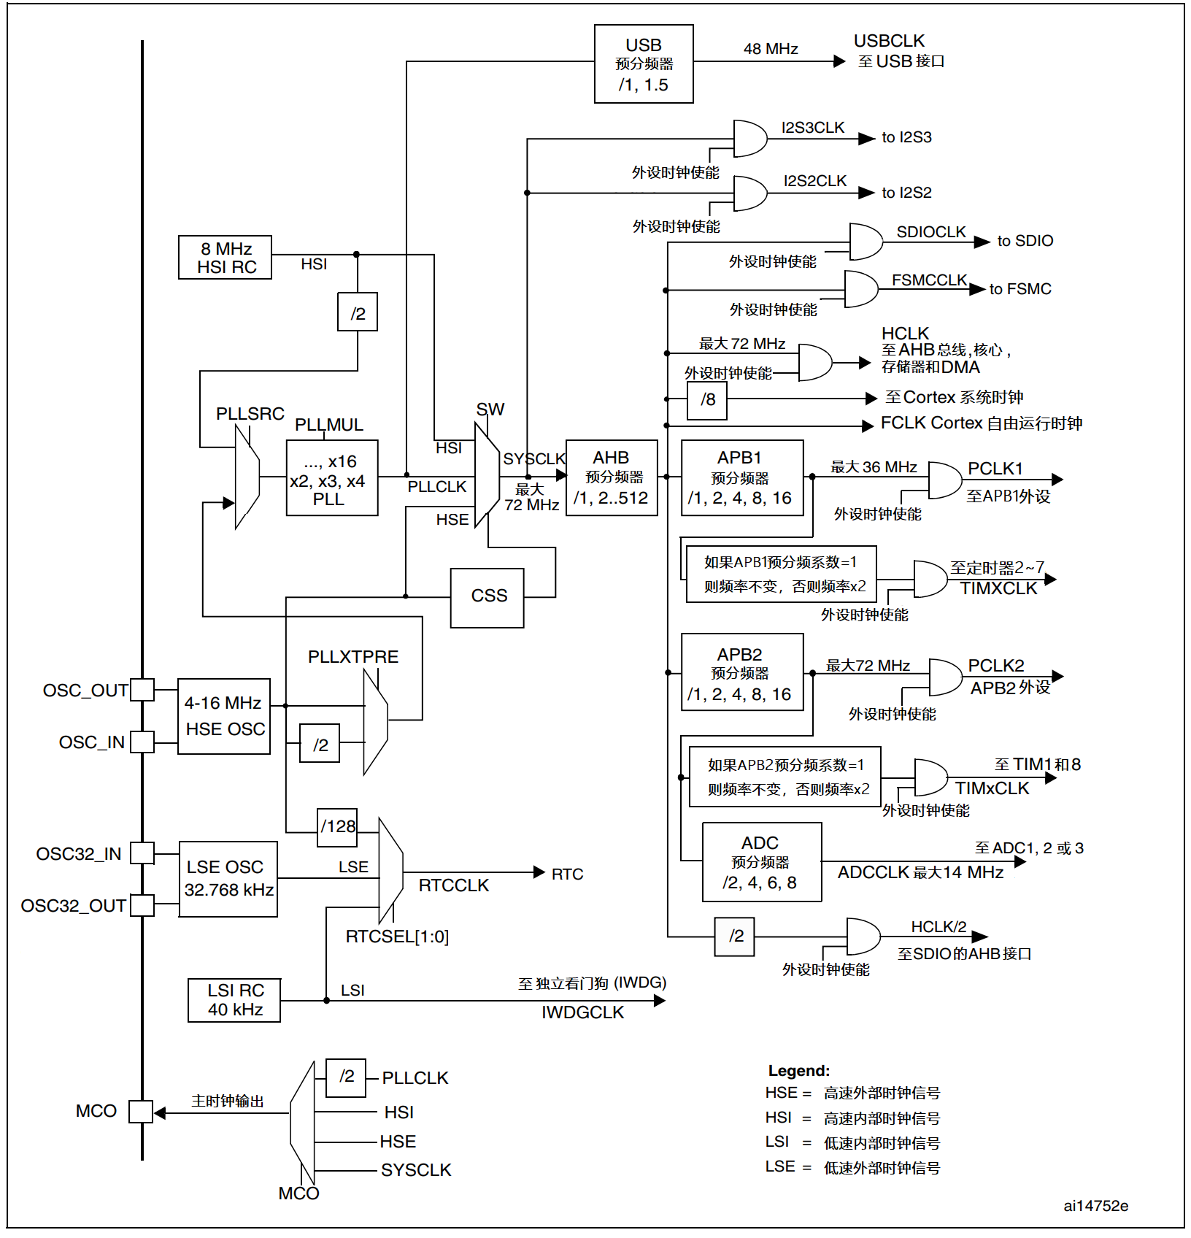
手把手教你学STM32
1.2，认识时钟树（F1）
时钟源名称 | 频率 | 材料 | 用途
高速外部振荡器(HSE) | 4~16MHz | 晶体/陶瓷 | SYSCLK/RTC
低速外部振荡器(LSE) | 32.768KHz | 晶体/陶瓷 | RTC
高速内部振荡器(HSI) | 8MHz | RC | SYSCLK
低速内部振荡器(LSI) | 40KHz | RC | RTC/IWDG
符号 | 作用
时钟安全系统(CSS) | 如果HSE启动失败，切换到HSI，可进NMI中断
自由运行时钟(FCLK) | 用于采样中断和调试模块计时，休眠仍有效
H：high
L：low
S：speed
I：internal
E：external
“原子哥”在线教学平台：www.yuanzige.com
技术支持论坛：http://www.openedv.com/forum.php

Slide 6
手把手教你学STM32
STM32F103时钟树简图
内核
PLL
APB1
36M(max)
外设
HSE
/
4~16MHz
/1、2
*2 ~ *16
SYSCLK
/
HCLK
/2
HSI
/
APB2
72M(max)
外设
72MHz(max)
8MHz
外设
IWDG
LSI
时钟源、锁相环：HAL_RCC_OscConfig()
系统时钟、总线：HAL_RCC_ClockConfig()
使能外设时钟：__HAL_RCC_PPP_CLK_ENABLE()
扩展外设时钟(RTC/ADC/USB)：HAL_RCCEx_PeriphCLKConfig()
40KHz
RTC
LSE
32.768KHz
“原子哥”在线教学平台：www.yuanzige.com
技术支持论坛：http://www.openedv.com/forum.php

Slide 7
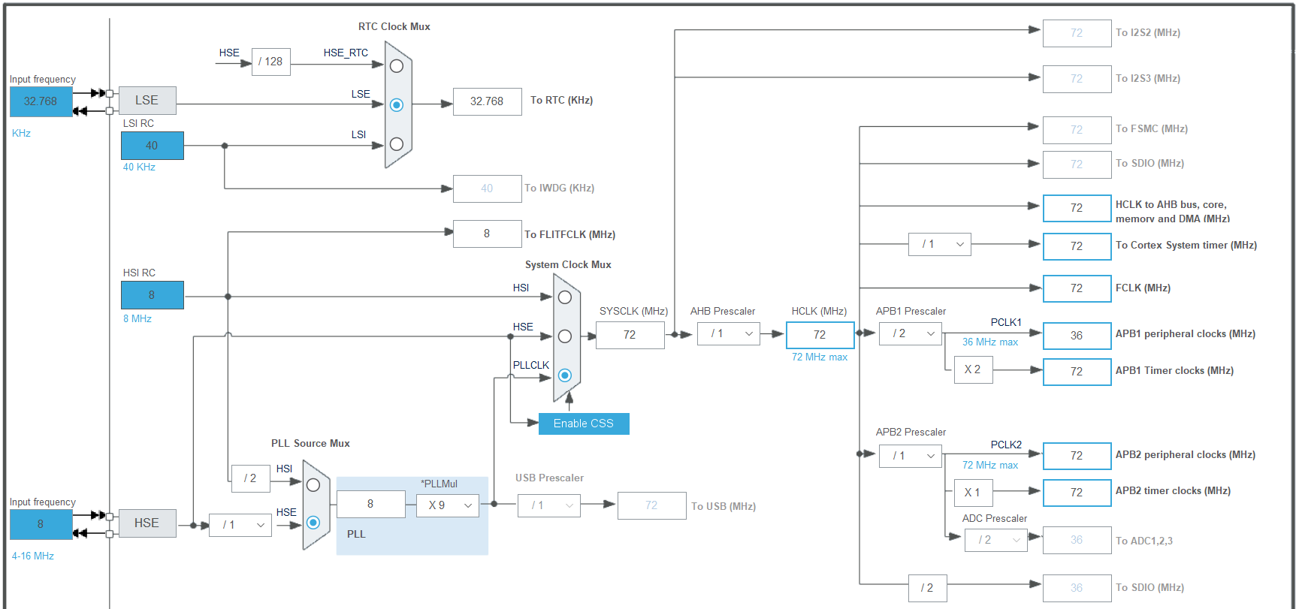
手把手教你学STM32
STM32CubeMX时钟树（F103）
“原子哥”在线教学平台：www.yuanzige.com
技术支持论坛：http://www.openedv.com/forum.php

Slide 8
手把手教你学STM32
1，认识时钟树
1.1，什么是时钟？
1.2，认识时钟树（F1）
1.3，认识时钟树（F4）
1.4，认识时钟树（F7）
1.5，认识时钟树（H7）
“原子哥”在线教学平台：www.yuanzige.com
技术支持论坛：http://www.openedv.com/forum.php

Slide 9
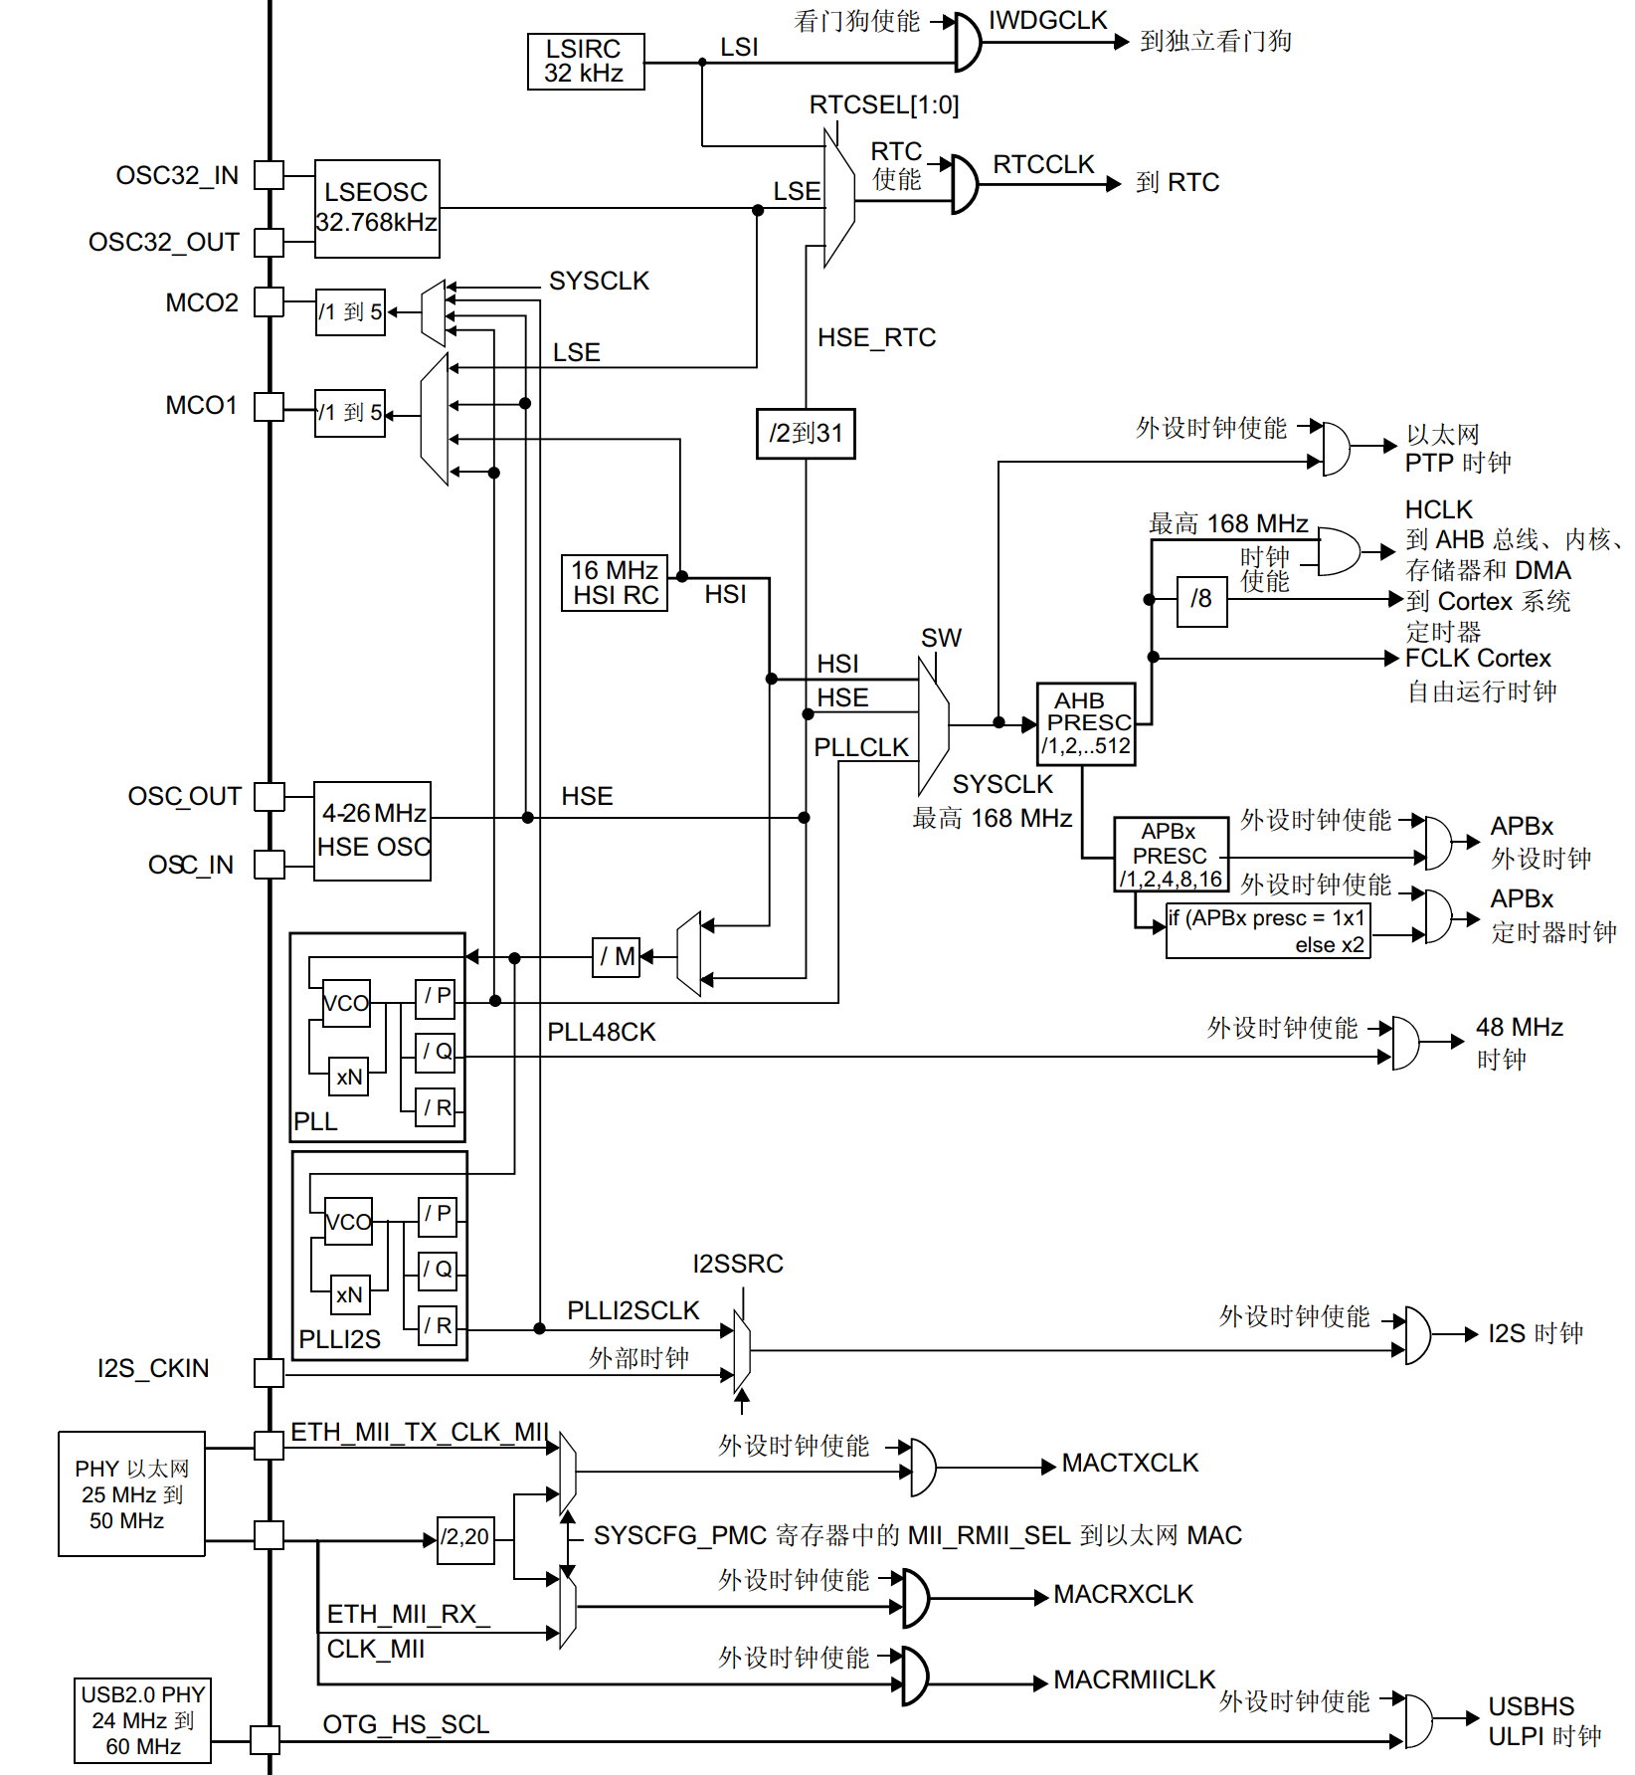
手把手教你学STM32
1.3，认识时钟树（F407）
时钟源名称 | 频率 | 材料 | 用途
高速外部振荡器(HSE) | 4~26MHz | 晶体/陶瓷 | SYSCLK/RTC
低速外部振荡器(LSE) | 32.768KHz | 晶体/陶瓷 | RTC
高速内部振荡器(HSI) | 16MHz | RC | SYSCLK
低速内部振荡器(LSI) | 32KHz | RC | RTC/IWDG
H：high
L：low
S：speed
I：internal
E：external
“原子哥”在线教学平台：www.yuanzige.com
技术支持论坛：http://www.openedv.com/forum.php

Slide 10
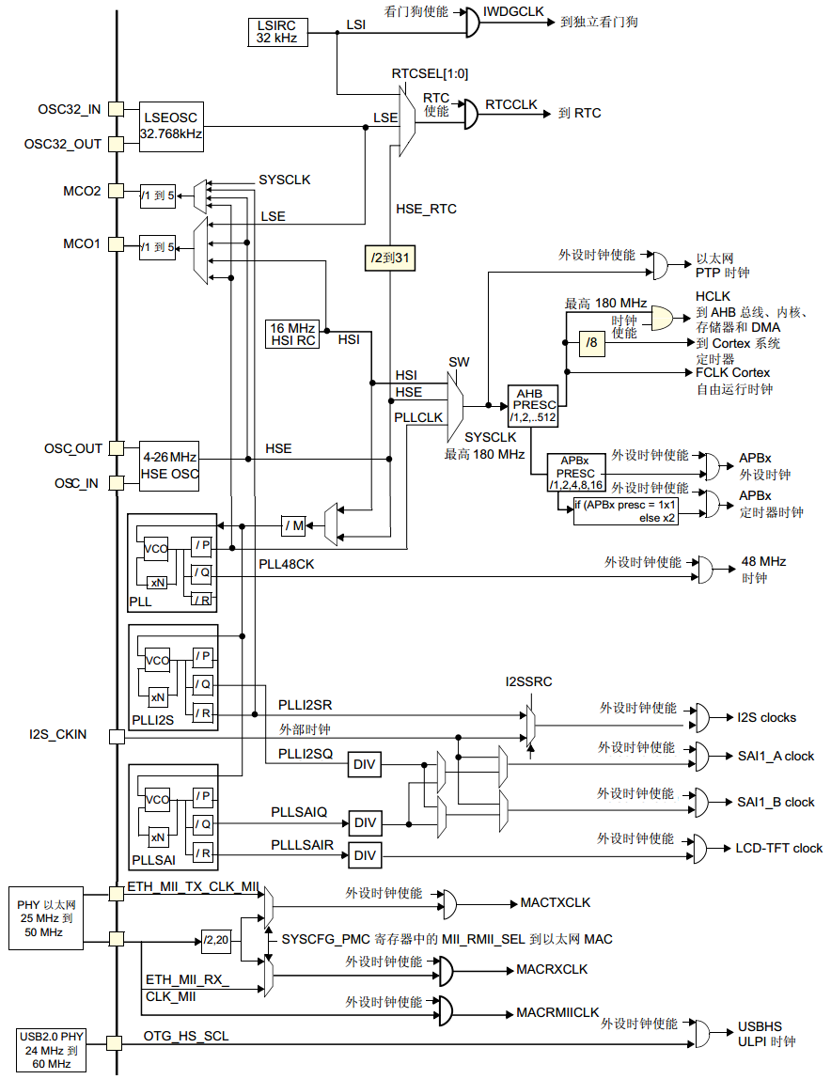
手把手教你学STM32
1.3，认识时钟树（F429）
“原子哥”在线教学平台：www.yuanzige.com
技术支持论坛：http://www.openedv.com/forum.php

Slide 11
手把手教你学STM32
STM32F4时钟树简图
F407：42MHz
F429：45MHz
内核
HSE
/
APB1
外设
4~26MHz
/
/M
*N
/P
SYSCLK
HCLK
F407：168MHz
F429：180MHz
/
APB2
外设
HSI
PLL
/Q
外设
F407：84MHz
F429：90MHz
16MHz
外设
IWDG
LSI
时钟源、PLL：HAL_RCC_OscConfig()
系统时钟、总线：HAL_RCC_ClockConfig()
使能外设时钟：__HAL_RCC_PPP_CLK_ENABLE()
扩展外设时钟(PLLI2S/ I2S/ LTDC /RTC等)：HAL_RCCEx_PeriphCLKConfig()
32KHz
RTC
LSE
32.768KHz
“原子哥”在线教学平台：www.yuanzige.com
技术支持论坛：http://www.openedv.com/forum.php

Slide 12
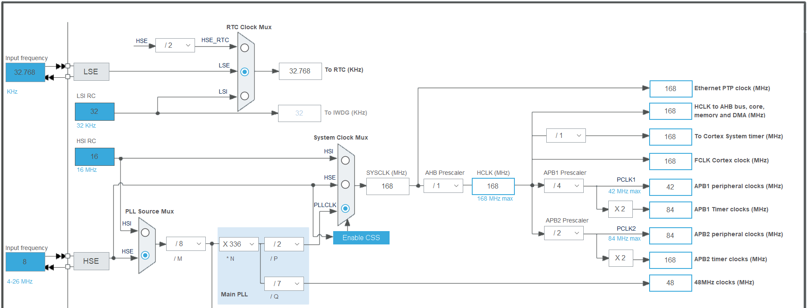
手把手教你学STM32
STM32CubeMX时钟树（F407）
“原子哥”在线教学平台：www.yuanzige.com
技术支持论坛：http://www.openedv.com/forum.php

Slide 13
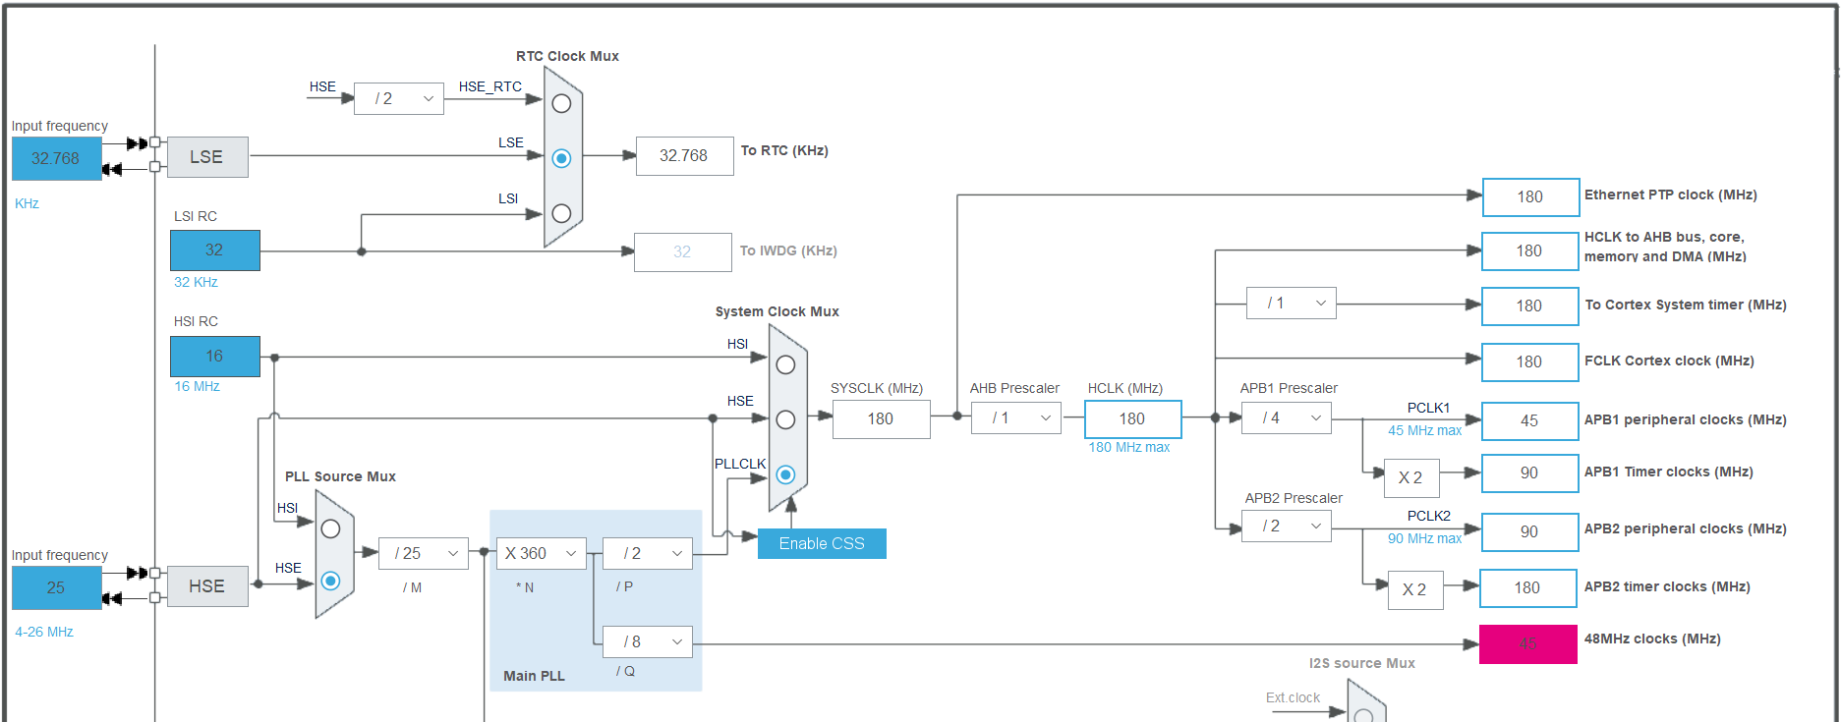
手把手教你学STM32
STM32CubeMX时钟树（F429）
“原子哥”在线教学平台：www.yuanzige.com
技术支持论坛：http://www.openedv.com/forum.php

Slide 14
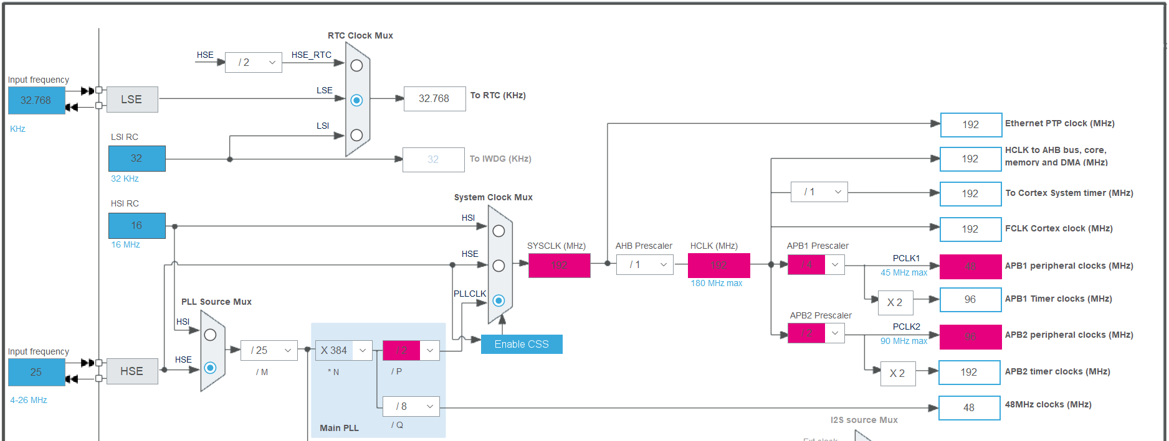
手把手教你学STM32
STM32CubeMX时钟树（F429）
USB相关例程的系统时钟配置
“原子哥”在线教学平台：www.yuanzige.com
技术支持论坛：http://www.openedv.com/forum.php

Slide 15
手把手教你学STM32
1，认识时钟树
1.1，什么是时钟？
1.2，认识时钟树（F1）
1.3，认识时钟树（F4）
1.4，认识时钟树（F7）
1.5，认识时钟树（H7）
“原子哥”在线教学平台：www.yuanzige.com
技术支持论坛：http://www.openedv.com/forum.php

Slide 16
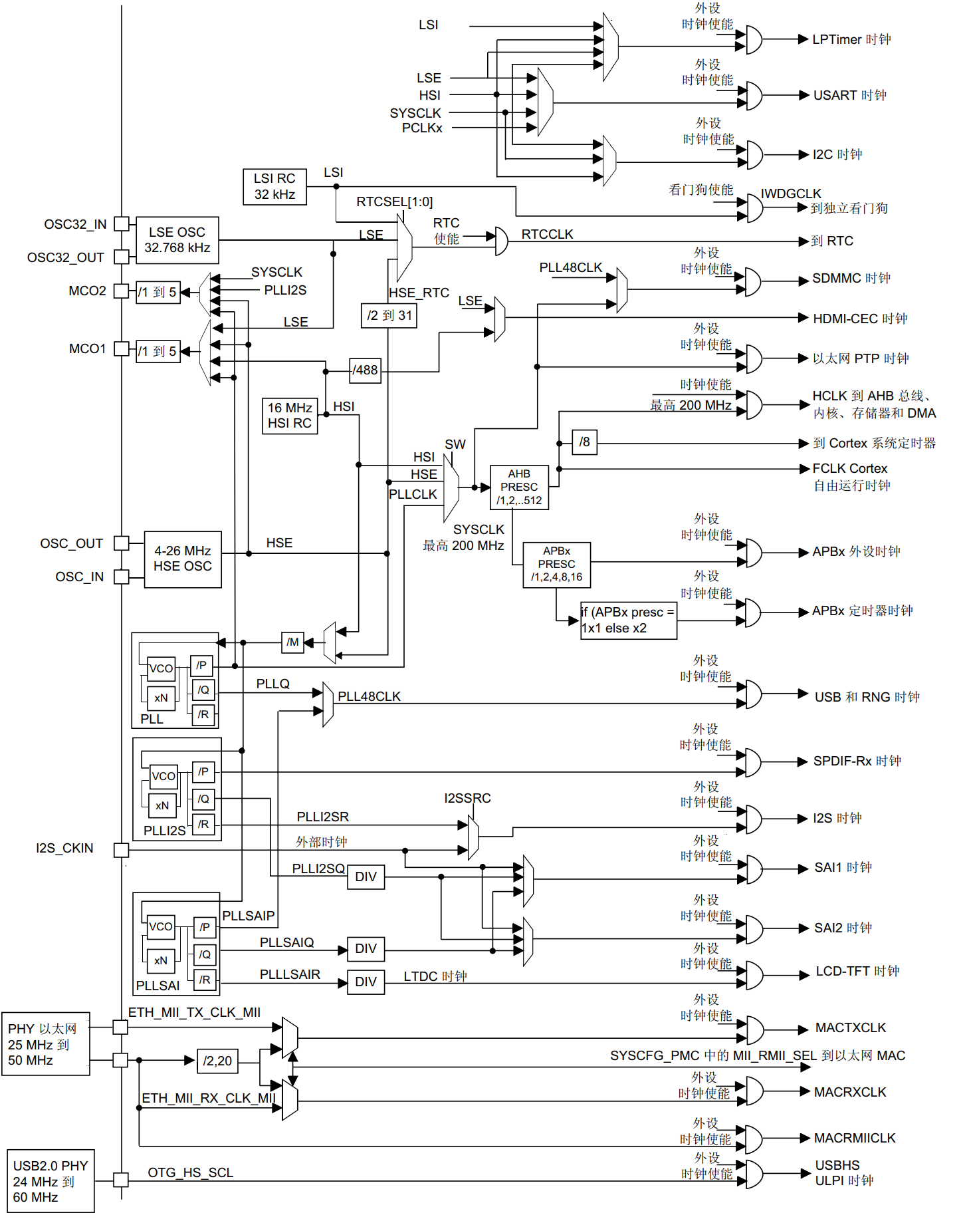
手把手教你学STM32
1.4，认识时钟树（F7）
时钟源名称 | 频率 | 材料 | 用途
高速外部振荡器(HSE) | 4~26MHz | 晶体/陶瓷 | SYSCLK/RTC
低速外部振荡器(LSE) | 32.768KHz | 晶体/陶瓷 | RTC
高速内部振荡器(HSI) | 16MHz | RC | SYSCLK
低速内部振荡器(LSI) | 32KHz | RC | RTC/IWDG
H：high
L：low
S：speed
I：internal
E：external
“原子哥”在线教学平台：www.yuanzige.com
技术支持论坛：http://www.openedv.com/forum.php

Slide 17
手把手教你学STM32
STM32F7时钟树简图
内核
54MHz (max)
HSE
/
APB1
外设
4~26MHz
/
/M
*N
/P
SYSCLK
HCLK
216MHz (max)
/
APB2
外设
HSI
PLL
/Q
108MHz (max)
16MHz
外设
外设
IWDG
时钟源、锁相环：HAL_RCC_OscConfig()
系统时钟、总线：HAL_RCC_ClockConfig()
使能外设时钟：__HAL_RCC_PPP_CLK_ENABLE()
扩展外设时钟(PLLI2S / PLLSAI /RTC等)：HAL_RCCEx_PeriphCLKConfig()
LSI
32KHz
RTC
LSE
32.768KHz
“原子哥”在线教学平台：www.yuanzige.com
技术支持论坛：http://www.openedv.com/forum.php

Slide 18
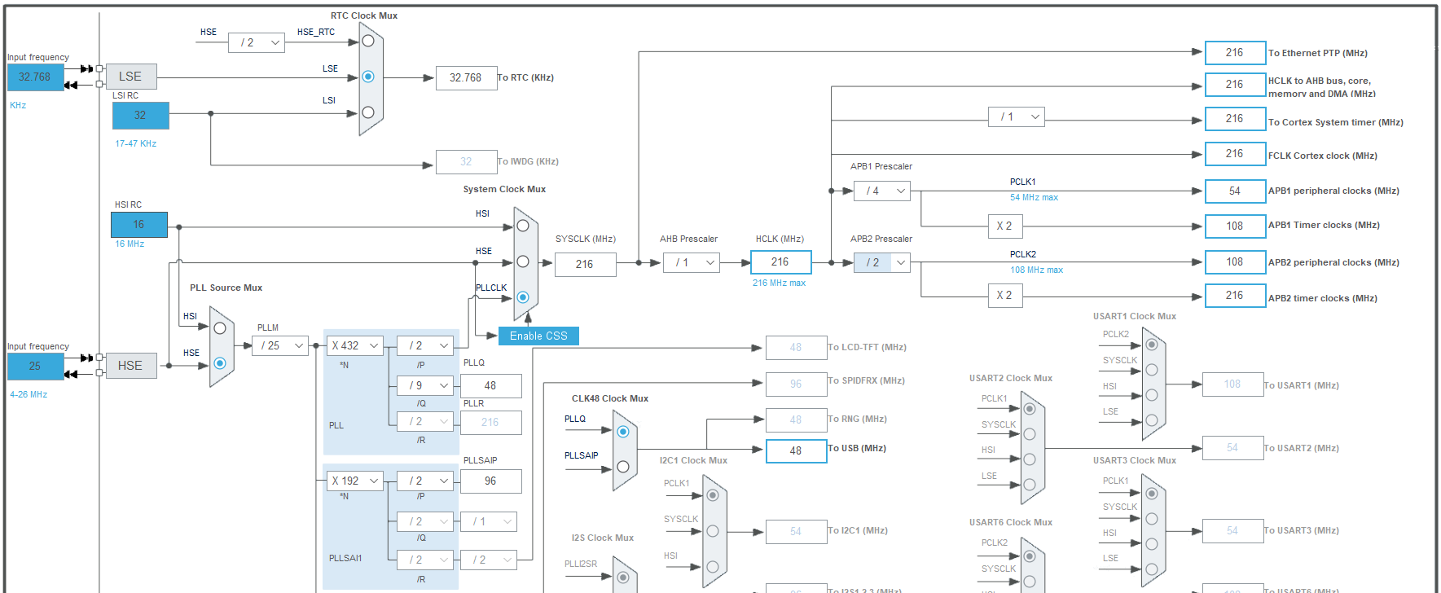
手把手教你学STM32
STM32CubeMX时钟树（F767/F750）
“原子哥”在线教学平台：www.yuanzige.com
技术支持论坛：http://www.openedv.com/forum.php

Slide 19
手把手教你学STM32
1，认识时钟树
1.1，什么是时钟？
1.2，认识时钟树（F1）
1.3，认识时钟树（F4）
1.4，认识时钟树（F7）
1.5，认识时钟树（H7）
“原子哥”在线教学平台：www.yuanzige.com
技术支持论坛：http://www.openedv.com/forum.php

Slide 20
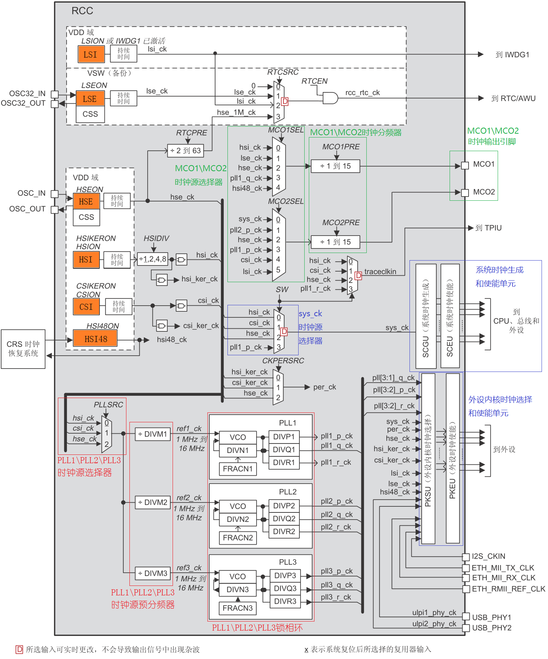
手把手教你学STM32
1.5，认识时钟树（H7）
时钟源名称 | 频率 | 材料 | 用途
高速外部振荡器(HSE) | 4~48MHz | 晶体/陶瓷 | SYSCLK/RTC
低速外部振荡器(LSE) | 32.768KHz | 晶体/陶瓷 | IWDG/RTC/AWU
高速内部振荡器(HSI) | 64MHz | RC | SYSCLK
低速内部振荡器(LSI) | 32KHz | RC | IWDG/RTC/AWU
高速内部振荡器(HSI48) | 48MHz | RC | USB
低功耗内部振荡器(CSI) | 4MHz | RC | SYSCLK(低功耗)
辅助型时钟系统 | 作用
时钟安全系统(CSS) | 如果HSE启动失败，切换到HSI，可进NMI中断
特殊时钟恢复系统(CRS) | 可实时自动调整振荡器频率，确保高精度时钟
“原子哥”在线教学平台：www.yuanzige.com
技术支持论坛：http://www.openedv.com/forum.php

Slide 21
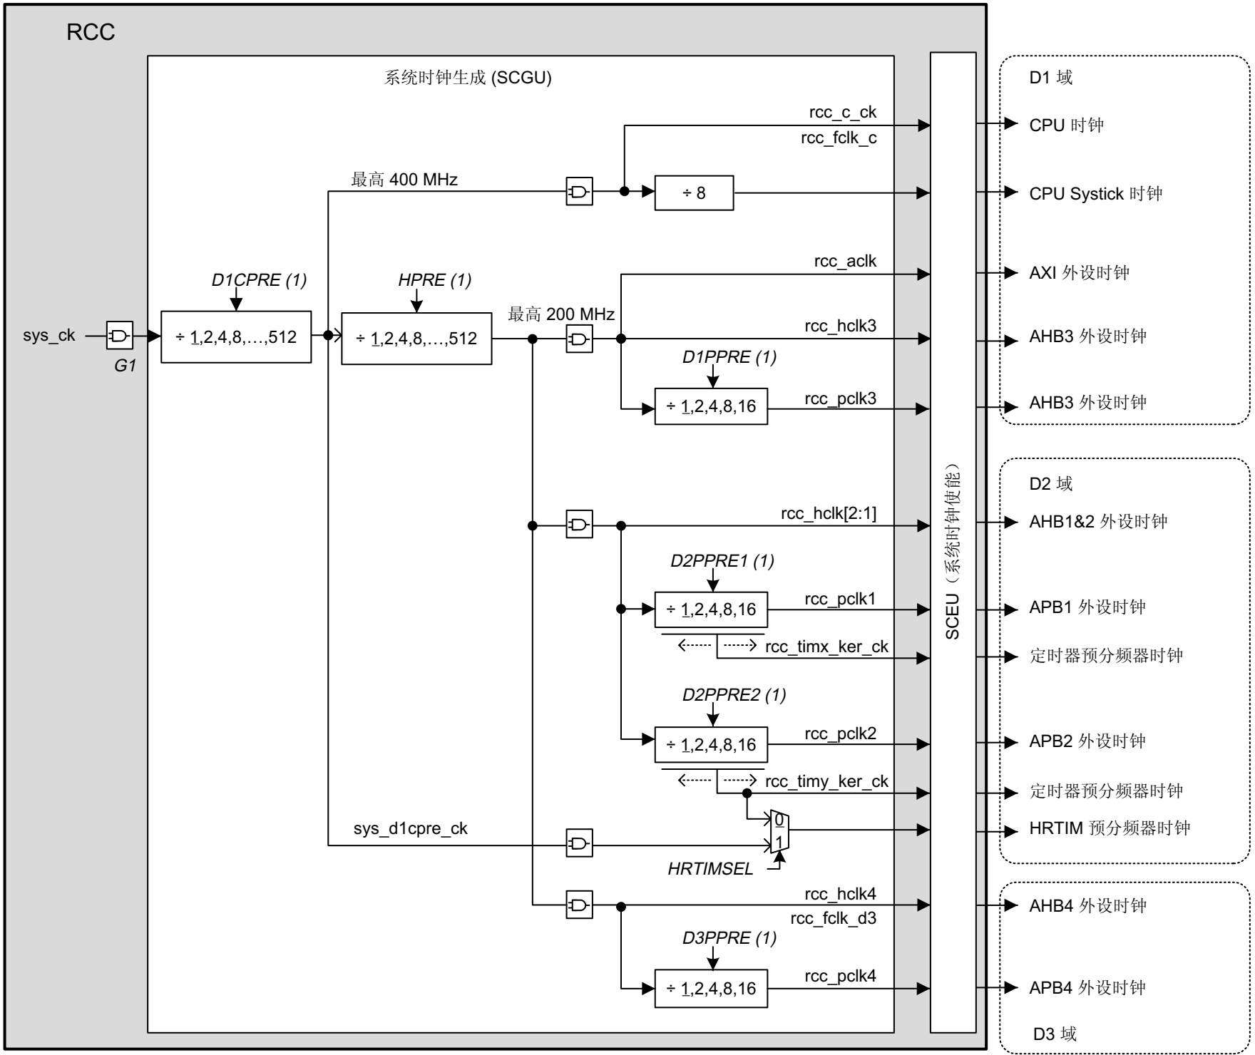

Slide 22
STM32H7时钟树简图
AXI
外设
AHB3
外设
/
外设
HSI
/
CPU
APB3
64MHz
/
sys_d1cpre_ck
480M(max)
/
HCLK
240M(max)
AHB1\2
外设
/
/
SYSCLK
CSI
DIVM1
DIVN1
DIVP1
*
4MHz
/
/
APB1
外设
/
外设
fracn1
DIVQ1
/
HSE
Systick
APB2
外设
4~48MHz
PLL1
/
外设
DIVR1
AHB4
外设
/
/
/
DIVM2
DIVN2
DIVP2
外设
*
APB4
外设
/
APB1~4总线的时钟频率：120MHz(max)
fracn2
DIVQ2
外设
PLL2
/
DIVR2
外设
HSI48
USB

Slide 23
手把手教你学STM32
STM32H7时钟树-低频部分简图
IWDG
LSI
时钟源、PLL1：HAL_RCC_OscConfig()
系统时钟、总线：HAL_RCC_ClockConfig()
使能外设时钟：__HAL_RCC_PPP_CLK_ENABLE()
扩展外设时钟(PLL2/PLL3/ LTDC /USB等)：HAL_RCCEx_PeriphCLKConfig()
32KHz
RTC
LSE
32.768KHz
“原子哥”在线教学平台：www.yuanzige.com
技术支持论坛：http://www.openedv.com/forum.php

Slide 24
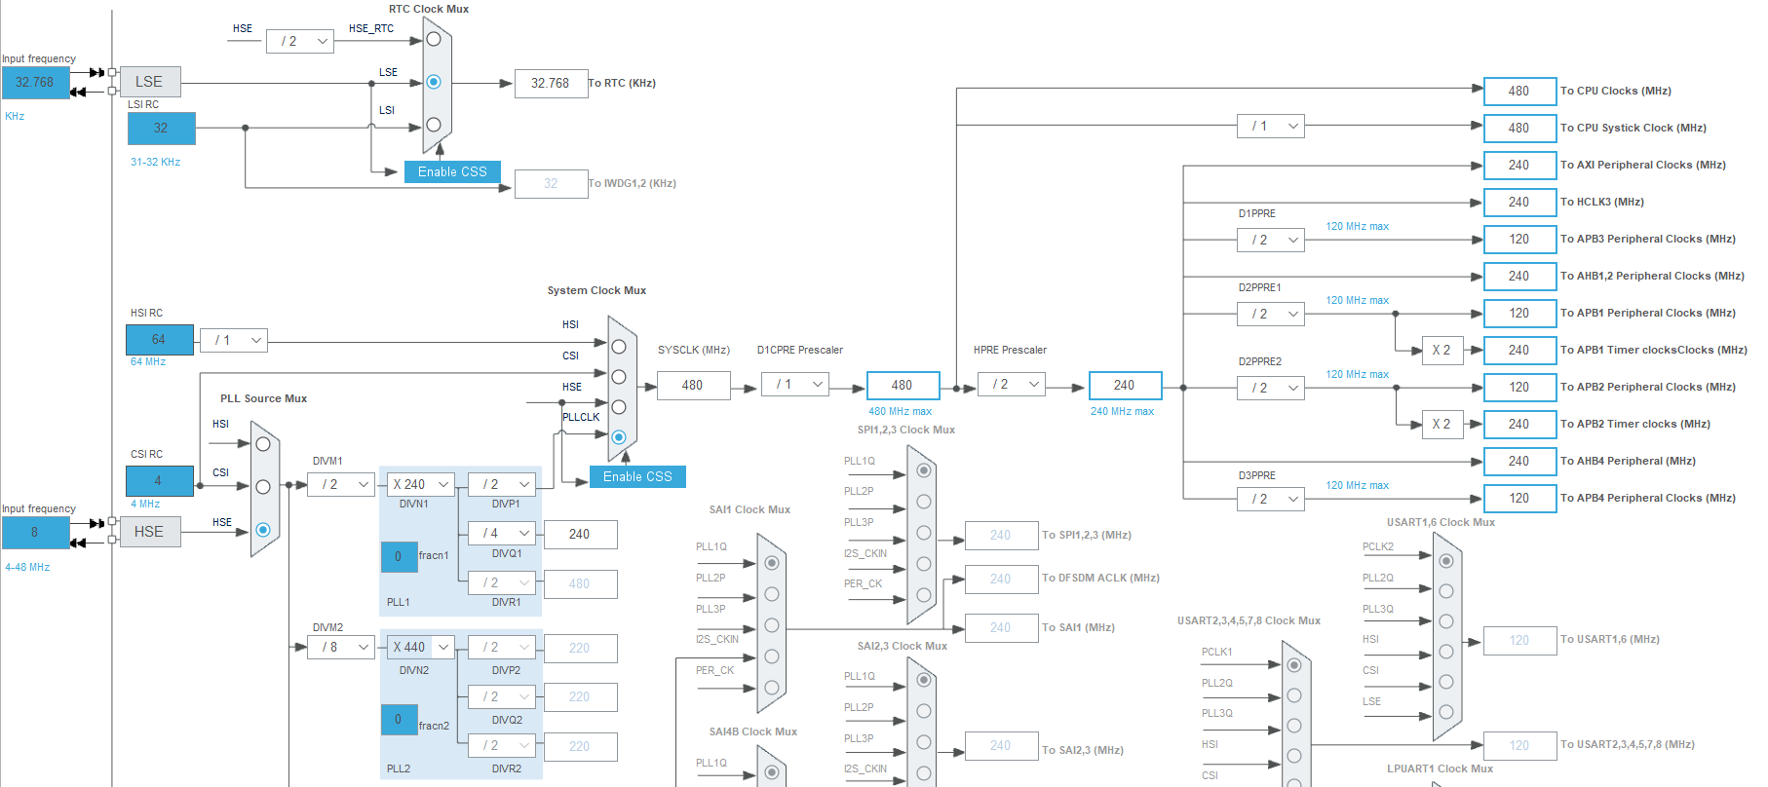
手把手教你学STM32
STM32CubeMX时钟树（H7）
HSE时钟频率为8MHz
“原子哥”在线教学平台：www.yuanzige.com
技术支持论坛：http://www.openedv.com/forum.php

Slide 25

手把手教你学STM32
STM32CubeMX时钟树（H7）
HSE时钟频率为25MHz
“原子哥”在线教学平台：www.yuanzige.com
技术支持论坛：http://www.openedv.com/forum.php

Slide 26
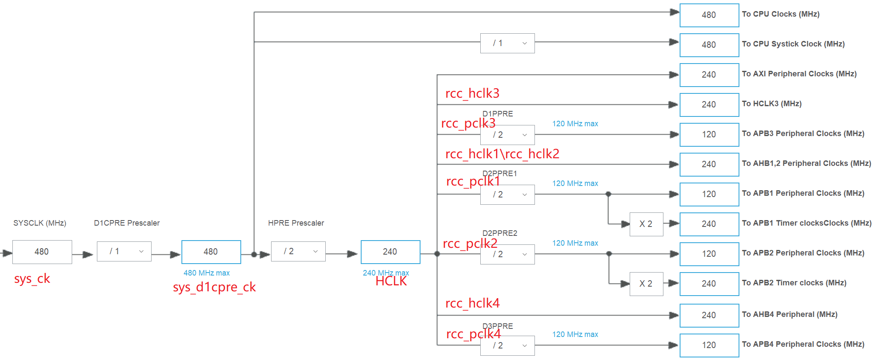
手把手教你学STM32
STM32CubeMX时钟树（H7）
“原子哥”在线教学平台：www.yuanzige.com
技术支持论坛：http://www.openedv.com/forum.php

Slide 27
手把手教你学STM32
2，配置系统时钟
2.1，系统时钟配置步骤
2.2，外设时钟使能和失能
2.3，sys_stm32_clock_init 函数（F1）
2.4，sys_stm32_clock_init 函数（F4/F7）
2.5，sys_stm32_clock_init 函数（H7）
“原子哥”在线教学平台：www.yuanzige.com
技术支持论坛：http://www.openedv.com/forum.php

Slide 28
手把手教你学STM32
2.1，系统时钟配置步骤
1，配置HSE_VALUE
告诉HAL库外部晶振频率，stm32xxxx_hal_conf.h
2，调用SystemInit()函数（可选）
在启动文件中调用， 在system_stm32xxxx.c定义
3，选择时钟源，配置PLL
通过HAL_RCC_OscConfig()函数设置
4，选择系统时钟源，配置总线分频器
通过HAL_RCC_ClockConfig()函数设置
5，配置扩展外设时钟（可选）
通过HAL_RCCEx_PeriphCLKConfig()函数设置
3 + 4 + 5 = sys_stm32_clock_init()
“原子哥”在线教学平台：www.yuanzige.com
技术支持论坛：http://www.openedv.com/forum.php

Slide 29
手把手教你学STM32
2.2，外设时钟使能和失能
我们要使用某个外设，必需先使能该外设时钟！！！
HAL库使能某个外设时钟的方法，如：
__HAL_RCC_GPIOA_CLK_ENABLE(); /* 使能 GPIOA 时钟 */
HAL库禁止某个外设时钟的方法，如：
__HAL_RCC_GPIOA_CLK_DISABLE(); /* 禁止 GPIOA 时钟 */
“原子哥”在线教学平台：www.yuanzige.com
技术支持论坛：http://www.openedv.com/forum.php

Slide 30
手把手教你学STM32
2.3，sys_stm32_clock_init 函数（F1）
1， HAL_RCC_OscConfig()函数
2， HAL_RCC_ClockConfig()函数
“原子哥”在线教学平台：www.yuanzige.com
技术支持论坛：http://www.openedv.com/forum.php

Slide 31
手把手教你学STM32
1， HAL_RCC_OscConfig()函数（F1）
HAL_StatusTypeDef HAL_RCC_OscConfig(RCC_OscInitTypeDef *RCC_OscInitStruct)
typedef struct
{
uint32_t OscillatorType; /* 选择需要配置的振荡器 */
uint32_t HSEState; /* HSE 状态 */
uint32_t HSEPredivValue; /* HSE 预分频值 */
uint32_t LSEState; /* LSE 状态 */
uint32_t HSIState; /* HSI状态 */
uint32_t HSICalibrationValue; /* HSI 校准值 */
uint32_t LSIState; /* LSI 状态 */
RCC_PLLInitTypeDef PLL; /* PLL 结构体 */
}RCC_OscInitTypeDef;
typedef struct
{
uint32_t PLLState; /* PLL 状态 */
uint32_t PLLSource; /* PLL 时钟源 */
uint32_t PLLMUL; /* PLL 倍频系数 */
}RCC_PLLInitTypeDef;
“原子哥”在线教学平台：www.yuanzige.com
技术支持论坛：http://www.openedv.com/forum.php

Slide 32
手把手教你学STM32
2， HAL_RCC_ClockConfig函数（F1）
HAL_StatusTypeDef HAL_RCC_ClockConfig(RCC_ClkInitTypeDef *RCC_ClkInitStruct, uint32_t FLatency)
typedef struct
{
uint32_t ClockType; /* 要配置的时钟（SYSCLK/HCLK/PCLK1/PCLK2） */
uint32_t SYSCLKSource; /* 系统时钟源 */
uint32_t AHBCLKDivider; /* AHB 时钟预分频系数 */
uint32_t APB1CLKDivider; /* APB1 时钟预分频系数 */
uint32_t APB2CLKDivider; /* APB2 时钟预分频系数 */
}RCC_ClkInitTypeDef;
uint32_t FLatency
#define FLASH_LATENCY_0 0x00000000U /* FLASH 0个等待周期 */
#define FLASH_LATENCY_1 FLASH_ACR_LATENCY_0 /* FLASH 1个等待周期 */
#define FLASH_LATENCY_2 FLASH_ACR_LATENCY_1 /* FLASH 2个等待周期 */
实际设置FLASH_ACR寄存器LATENCY位域，请参考《 STM32F10xxx闪存编程参考手册.pdf 》3.1小节
“原子哥”在线教学平台：www.yuanzige.com
技术支持论坛：http://www.openedv.com/forum.php

Slide 33
手把手教你学STM32
2，配置系统时钟
2.1，系统时钟配置步骤
2.2，外设时钟使能和失能
2.3，sys_stm32_clock_init 函数（F1）
2.4，sys_stm32_clock_init 函数（F4/F7）
2.5，sys_stm32_clock_init 函数（H7）
“原子哥”在线教学平台：www.yuanzige.com
技术支持论坛：http://www.openedv.com/forum.php

Slide 34
手把手教你学STM32
2.4，sys_stm32_clock_init 函数（F4/F7）
1， HAL_RCC_OscConfig()函数
2， HAL_RCC_ClockConfig()函数
“原子哥”在线教学平台：www.yuanzige.com
技术支持论坛：http://www.openedv.com/forum.php

Slide 35
手把手教你学STM32
1， HAL_RCC_OscConfig()函数（F4/F7）
HAL_StatusTypeDef HAL_RCC_OscConfig(RCC_OscInitTypeDef *RCC_OscInitStruct)
typedef struct
{
uint32_t OscillatorType; /* 选择需要配置的振荡器 */
uint32_t HSEState; /* HSE 状态 */
uint32_t LSEState; /* LSE 状态 */
uint32_t HSIState; /* HSI 状态 */
uint32_t HSICalibrationValue; /* HSI 校准微调值，范围0x0~0x1F */
uint32_t LSIState; /* LSI 状态 */
RCC_PLLInitTypeDef PLL; /* PLL 结构体 */
}RCC_OscInitTypeDef;
typedef struct
{
uint32_t PLLState; /* PLL 状态 */
uint32_t PLLSource; /* PLL 时钟源 */
uint32_t PLLM; /* PLL 分频系数 M */
uint32_t PLLN; /* PLL 倍频系数 N */
uint32_t PLLP; /* PLL 分频系数 P */
uint32_t PLLQ; /* PLL 分频系数 Q */
}RCC_PLLInitTypeDef;
“原子哥”在线教学平台：www.yuanzige.com
技术支持论坛：http://www.openedv.com/forum.php

Slide 36
手把手教你学STM32
2， HAL_RCC_ClockConfig()函数（F4/F7）
HAL_StatusTypeDef HAL_RCC_ClockConfig(RCC_ClkInitTypeDef *RCC_ClkInitStruct, uint32_t FLatency)
typedef struct
{
uint32_t ClockType; /* 要配置的时钟（SYSCLK/HCLK/PCLK1/PCLK2） */
uint32_t SYSCLKSource; /* 系统时钟源 */
uint32_t AHBCLKDivider; /* AHB 时钟预分频系数 */
uint32_t APB1CLKDivider; /* APB1 时钟预分频系数 */
uint32_t APB2CLKDivider; /* APB2 时钟预分频系数 */
}RCC_ClkInitTypeDef;
uint32_t FLatency
#define FLASH_LATENCY_0 FLASH_ACR_LATENCY_0WS /* FLASH 0个等待周期 */
#define FLASH_LATENCY_1 FLASH_ACR_LATENCY_1WS /* FLASH 1个等待周期 */
#define FLASH_LATENCY_2 FLASH_ACR_LATENCY_2WS /* FLASH 2个等待周期 */
...
#define FLASH_LATENCY_15 FLASH_ACR_LATENCY_15WS /* FLASH 15个等待周期 */
实际设置FLASH_ACR寄存器LATENCY位域
“原子哥”在线教学平台：www.yuanzige.com
技术支持论坛：http://www.openedv.com/forum.php

Slide 37
手把手教你学STM32
2，配置系统时钟
2.1，系统时钟配置步骤
2.2，外设时钟使能和失能
2.3，sys_stm32_clock_init 函数（F1）
2.4，sys_stm32_clock_init 函数（F4/F7）
2.5，sys_stm32_clock_init 函数（H7）
“原子哥”在线教学平台：www.yuanzige.com
技术支持论坛：http://www.openedv.com/forum.php

Slide 38
手把手教你学STM32
2.4，sys_stm32_clock_init 函数（H7）
1， HAL_RCC_OscConfig()函数
2， HAL_RCC_ClockConfig()函数
3， HAL_RCCEx_PeriphCLKConfig()函数
“原子哥”在线教学平台：www.yuanzige.com
技术支持论坛：http://www.openedv.com/forum.php

Slide 39
手把手教你学STM32
1， HAL_RCC_OscConfig()函数（H7）
HAL_StatusTypeDef HAL_RCC_OscConfig(RCC_OscInitTypeDef *RCC_OscInitStruct)
typedef struct
{
uint32_t OscillatorType; /* 选择需要配置的振荡器 */
uint32_t HSEState; /* HSE 状态 */
uint32_t LSEState; /* LSE 状态 */
uint32_t HSIState; /* HSI 状态 */
uint32_t HSICalibrationValue; /* HSI 校准微调值 */
uint32_t LSIState; /* LSI 状态 */
uint32_t HSI48State; /* HSI48 状态 */
uint32_t CSIState; /* CSI 状态 */
uint32_t CSICalibrationValue; /* CSI 校准微调值 */
RCC_PLLInitTypeDef PLL; /* PLL 结构体 */
}RCC_OscInitTypeDef;
“原子哥”在线教学平台：www.yuanzige.com
技术支持论坛：http://www.openedv.com/forum.php

Slide 40
手把手教你学STM32
1， HAL_RCC_OscConfig()函数（H7）
typedef struct
{
uint32_t PLLState; /* PLL1 状态 */
uint32_t PLLSource; /* PLL1 时钟源 */
uint32_t PLLM; /* PLL1 分频系数 M */
uint32_t PLLN; /* PLL1 倍频系数 N */
uint32_t PLLP; /* PLL1 分频系数 P */
uint32_t PLLQ; /* PLL1 分频系数 Q */
uint32_t PLLR; /* PLL1 分频系数 R */
uint32_t PLLRGE; /* PLL1 时钟输入范围 */
uint32_t PLLVCOSEL; /* PLL1 时钟输出范围 */
uint32_t PLLFRACN; /* PLL1 VCO 乘数因子的小数部分 */
}RCC_PLLInitTypeDef;
“原子哥”在线教学平台：www.yuanzige.com
技术支持论坛：http://www.openedv.com/forum.php

Slide 41
手把手教你学STM32
2， HAL_RCC_ClockConfig()函数（H7）
HAL_StatusTypeDef HAL_RCC_ClockConfig(RCC_ClkInitTypeDef *RCC_ClkInitStruct, uint32_t FLatency)
typedef struct
{
uint32_t ClockType; /* 要配置的时钟 */
uint32_t SYSCLKSource; /* 系统时钟源 */
uint32_t SYSCLKDivider; /* SYSCLK 分频系数 */
uint32_t AHBCLKDivider; /* AHB 时钟预分频系数 */
uint32_t APB3CLKDivider; /* APB3 时钟预分频系数 */
uint32_t APB1CLKDivider; /* APB1 时钟预分频系数 */
uint32_t APB2CLKDivider; /* APB2 时钟预分频系数 */
uint32_t APB4CLKDivider; /* APB4 时钟预分频系数 */
}RCC_ClkInitTypeDef;
uint32_t FLatency
#define FLASH_LATENCY_0 FLASH_ACR_LATENCY_0WS /* FLASH 0个等待周期 */
#define FLASH_LATENCY_1 FLASH_ACR_LATENCY_1WS /* FLASH 1个等待周期 */
#define FLASH_LATENCY_2 FLASH_ACR_LATENCY_2WS /* FLASH 2个等待周期 */
...
#define FLASH_LATENCY_15 FLASH_ACR_LATENCY_15WS /* FLASH 15个等待周期 */
实际设置FLASH_ACR寄存器LATENCY位域
“原子哥”在线教学平台：www.yuanzige.com
技术支持论坛：http://www.openedv.com/forum.php

Slide 42
手把手教你学STM32
3， HAL_RCCEx_PeriphCLKConfig ()函数（H7）
HAL_StatusTypeDef HAL_RCCEx_PeriphCLKConfig(RCC_PeriphCLKInitTypeDef *PeriphClkInit)
typedef struct
{
uint32_t PeriphClockSelection; /* 要配置的扩展时钟 */
RCC_PLL2InitTypeDef PLL2; /* PLL2 时钟配置结构体 */
RCC_PLL3InitTypeDef PLL3; /* PLL3 时钟配置结构体 */
uint32_t FmcClockSelection; /* FMC 时钟源 */
uint32_t QspiClockSelection; /* QSPI 时钟源 */
uint32_t Usart234578ClockSelection; /* USART2/3/4/5/7/8 时钟源 */
uint32_t Usart16ClockSelection; /* USART1/6 时钟源 */
uint32_t UsbClockSelection; /* USB 时钟源 */
...省略...
}RCC_PeriphCLKInitTypeDef;
“原子哥”在线教学平台：www.yuanzige.com
技术支持论坛：http://www.openedv.com/forum.php

Slide 43
手把手教你学STM32
3， HAL_RCCEx_PeriphCLKConfig ()函数（H7）
typedef struct
{
uint32_t PLL2M; /* PLL2 分频系数 M */
uint32_t PLL2N; /* PLL2 倍频系数 N */
uint32_t PLL2P; /* PLL2 倍频系数 P */
uint32_t PLL2Q; /* PLL2 倍频系数 Q */
uint32_t PLL2R; /* PLL2 倍频系数 R */
uint32_t PLL2RGE; /* PLL2 时钟输入范围 */
uint32_t PLL2VCOSEL; /* PLL2 时钟输出范围 */
uint32_t PLL2FRACN; /* PLL2 VCO 乘数因子的小数部分 */
}RCC_PLL2InitTypeDef;
“原子哥”在线教学平台：www.yuanzige.com
技术支持论坛：http://www.openedv.com/forum.php

Slide 44
手把手教你学STM32
3，课堂总结
STM32时钟系统（课堂总结）.pdf（脑图）
“原子哥”在线教学平台：www.yuanzige.com
技术支持论坛：http://www.openedv.com/forum.php

Slide 45

手把手教你学STM32
版权所有：广州市星翼电子科技有限公司
天猫店铺：https://zhengdianyuanzi.tmall.com
“原子哥”在线教学平台：www.yuanzige.com
技术支持论坛：http://www.openedv.com/forum.php

